Slide 1
Veri Madenciliği
Ders Notları - 1

Slide 2
İçerik
Veritabanlarında Bilgi Keşfi Süreci
Veri Madenciliği

Slide 3
Veri Tabanlarında Bilgi Keşfi Süreci
Problemin Tanımlanması,
Verilerin Hazırlanması,
Modelin Kurulması ve Değerlendirilmesi,
Modelin Kullanılması,
Modelin İzlenmesi

Slide 4
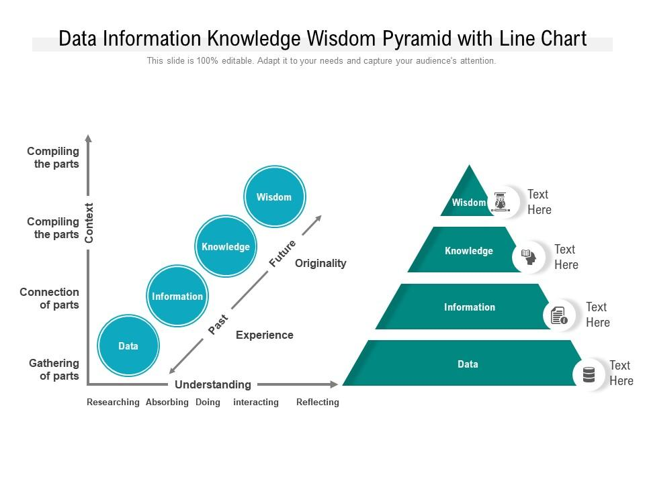
Veritabanlarında Bilgi Keşfi Süreci
Decision
A ürününün Z bölgesinde reklamını yap.
P profil ailelerine mail ilavesi
C türü müşterilere yeni telefon hediye et
“nasıl”
Knowledge
Belli Y miktarında A ürünü Z bölgesinde kullanılır ,
Y sınıfı müşteriler D periyodu boyunca x% C kullanırlar
“Niçin bir şeyler yapmalıyım? En iyisi ne? ” - Bilgileri aktif olarak kullanmaya başladığımızda
“kim, ne, ne zaman, nerede”
Information
X, Z’ de yaşar
S, Y yaşındadır
X ve S hareket etti
W’ nin Z’ de parası var
Data
Müşteri data
Depo data
Nüfus data
Coğrafik data

Slide 5
50 sayısının 50 metre olduğunu söylemek “data”
50 metrenin uzun veya kısa olduğunu sorgulamak “information”
Tecrübeleri de katarak uygun uzunluğun bulunması “knowledge”
Uygun uzunluğu çizen veya uygulayan kişi ya da kişiler de “wisdom”
«Data» ve «information» kavramlarını geçmişe bakmaya benzetirsek, «wisdom» ve «knowledge» kavramlarını da şimdi yaptıklarımız ve gelecekte yapmak istediklerimizle ilişkilendirebiliriz.

Slide 6
VTBK Süreci
Yorumlama
ve Değerlendirme
Veri Madenciliği
Bilgi
(Knowledge)
Seçme ve Önişlem
p(x)=0.02
Veri birleştirme
Örnek &
Modeller
Ambar
Hazırlanmış Veri
Birleştirilmiş
Veri
Veri Kaynakları

Slide 7
Veri Madenciliği ve İş Zekası
İş kararlarını destek için
potansiyeli arttırma
Son Kullanıcı
Karar Verme
Veri Sunumu
İş Analizcisi
Görselleştime Teknikleri
Veri Madenciliği
Veri Analizcisi
Information Keşfi
Veri Araştırma
İstatistiksel Analiz, Sorgu ve Raporlama
Veri Ambarları / Veri Pazarları
OLAP, MDA
VTY
Veri Kaynakları
Paper, Dosyalar, Information Sağlayıcılar, Veritabanı Sistemler, OLTP

Slide 8
1. Problemin Tanımlanması
Veri Madenciliği (VM) çalışmalarında başarılı olmanın ilk şartı, uygulamanın hangi işletme amacı için yapılacağının açık bir şekilde tanımlanmasıdır. İlgili işletme amacı işletme problemi üzerine odaklanmış ve açık bir dille ifade edilmiş olmalı, elde edilecek sonuçların başarı düzeylerinin nasıl ölçüleceği tanımlanmalıdır. Ayrıca yanlış tahminlerde katlanılacak olan maliyetlere ve doğru tahminlerde kazanılacak faydalara ilişkin tahminlere de bu aşamada yer verilmelidir

Slide 9
2. Verilerin Hazırlanması
Modelin kurulması aşamasında ortaya çıkacak sorunlar, bu aşamaya sık sık geri dönülmesine ve verilerin yeniden düzenlenmesine neden olacaktır. Bu durum verilerin hazırlanması ve modelin kurulması aşamaları için, bir analizcinin veri keşfi sürecinin toplamı içerisinde enerji ve zamanının % 50 - % 85’ini harcamasına neden olmaktadır
Verilerin hazırlanması aşaması kendi içerisinde toplama, değer biçme, birleştirme ve temizleme, seçme ve dönüştürme adımlarından meydana gelmektedir

Slide 10
3. Modelin Kurulması ve Değerlendirilmesi
Tanımlanan problem için en uygun modelin bulunabilmesi, olabildiğince çok sayıda modelin kurularak denenmesi ile mümkündür. Bu nedenle veri hazırlama ve model kurma aşamaları, en iyi olduğu düşünülen modele varılıncaya kadar yinelenen bir süreçtir.
Model kuruluş süreci denetimli (Supervised) ve denetimsiz (Unsupervised) öğrenimin kullanıldığı modellere göre farklılık göstermektedir

Slide 11
4. Modelin Kullanılması
Kurulan ve geçerliliği kabul edilen model doğrudan bir uygulama olabileceği gibi, bir başka uygulamanın alt parçası olarak kullanılabilir. Kurulan modeller risk analizi, kredi değerlendirme, dolandırıcılık tespiti gibi işletme uygulamalarında doğrudan kullanılabileceği gibi, promosyon planlaması simülasyonuna entegre edilebilir veya tahmin edilen envanter düzeyleri yeniden sipariş noktasının altına düştüğünde, otomatik olarak sipariş verilmesini sağlayacak bir uygulamanın içine gömülebilir

Slide 12
5. Modelin İzlenmesi
Zaman içerisinde bütün sistemlerin özelliklerinde ve dolayısıyla ürettikleri verilerde ortaya çıkan değişiklikler, kurulan modellerin sürekli olarak izlenmesini ve gerekiyorsa yeniden düzenlenmesini gerektirecektir. Tahmin edilen ve gözlenen değişkenler arasındaki farklılığı gösteren grafikler model sonuçlarının izlenmesinde kullanılan yararlı bir yöntemdir.

Slide 13
İçerik
Veritabanlarında Bilgi Keşfi Süreci
Veri Madenciliği

Slide 14
Her 20 ayda bir dünyadaki bilgi miktarının 10 katına çıktığı tahmin edilmektedir.
Dünya gözlem uyduları bir günde yüzlerce petabayt veri üretmektedir.
Bilgi toplama ve toplanan bilgileri saklama olanaklarında büyük bir artış.
Kredi kartı kullanımı, tıbbi test sonuçları, telefon konuşmaları, süper marketlerde bir kerede satın alınan ürünler gibi en basit hareketler bile bilgisayar ortamına kaydedilmektedir

Slide 15
Veri Madenciliği Nedir?
Veri madenciliği;
veri ambarlarındaki tutulan
çok çeşitli ve çok miktarda veriye dayanarak
daha önce keşfedilmemiş bilgileri
ortaya çıkarmak,
bunları karar verme ve
eylem planını gerçekleştirmek için kullanma sürecidir.
Büyük miktarda veri içinden, gelecekle ilgili tahmin yapmamızı sağlayacak bağıntı ve kuralların aranmasıdır.

Slide 16
Sayısal verinin miktarı, son 10 yılda bir patlama yaşayarak tahminlerin dışında bir artış göstermiştir. Buna karşılık, bilim adamlarının, mühendislerin ve analistlerin sayısı değişmemektedir.
Geniş hacimli ve çok boyutlu VM için yeni algoritma ve sistemlerin geliştirilmesi,
Yeni veri tiplerinin madenciliği için yeni algoritma, teknik ve sistemlerin geliştirilmesi,
Dağıtık VM için algoritma, protokol ve altyapıların geliştirilmesi,
Mevcut VM sistemlerinin kullanımının ilerletilip geliştirilmesi,
VM için özel gizlilik ve güvenlik modellerinin geliştirilmesi.

Slide 17
VM, verilerin içerisindeki desenlerin, ilişkilerin, değişimlerin, düzensizliklerin, kuralların ve istatistiksel olarak önemli olan yapıların yarı otomatik olarak keşfedilmesidir.
Temel olarak VM, veri setleri arasındaki desenlerin ya da düzenin, verinin analizi ve yazılım tekniklerinin kullanılması ile ilgilidir. Veriler arasındaki ilişkiyi, kuralları ve özellikleri belirlemekten bilgisayar sorumludur. Amaç, daha önceden fark edilmemiş veri desenlerini tespit edebilmektir

Slide 18
Örnek Uygulamalar
Bağıntı
“Çocuk bezi alan müşterilerin 30%’u bira da alır.” (Basket Analysis)
Sınıflandırma
“Genç kadınlar küçük araba satın alır; yaşlı, zengin erkekler ise büyük, lüks araba satın alır.”
Regresyon
Kredi skorlama (Application Scoring)

Slide 19
Örnek Uygulamalar
Zaman içinde Sıralı Örüntüler
“İlk üç taksidinden iki veya daha fazlasını geç ödemiş olan müşteriler %60 olasılıkla krediyi geriye ödeyemiyor.” (Behavioral scoring, Churning)
Benzer Zaman Sıraları
“X şirketinin hisselerinin fiyatları Y şirketinin fiyatlarıyla benzer hareket ediyor.”

Slide 20
Örnek Uygulamalar
İstisnalar (Fark Saptanması)
“Normalden farklı davranış gösteren müşterilerim var mı?”
Fraud detection
Döküman Madenciliği (Web Madenciliği)
“Bu arşivde (veya internet üzerinde) bu dökümana benzer hangi dökümanlar var?”

Slide 21
Veri Madenciliği ile diğer disiplinler arasındaki ilişki
Veri tabanı
teknolojisi
İstatistik
Yapay öğrenme
Veri Madenciliği
Görsel metodlar
Bilgi bilimi
Diğer

Slide 22
Etkin bir VM uygulayabilmek için
Farklı tipteki verileri ele alma
VM algoritmasının etkinliği ve ölçeklenebilirliği
Sonuçların yararlılık, kesinlik ve anlamlılık kıstaslarını sağlaması
Keşfedilen kuralların çeşitli biçimlerde gösterimi
Farklı birkaç soyutlama düzeyi ve etkileşimli VM
Farklı ortamlarda yer alan veri üzerinde işlem yapabilme
Gizlilik ve veri güvenliğinin sağlanması

Slide 23
Ambardan Madene
Standard
form
Veri
Ambarı
Günlük
Veri tabanları
Veri alınır, çevrilir, temizlenir,
gruplanır
Amaç belirlenir,
veri oluşturulur

Slide 24
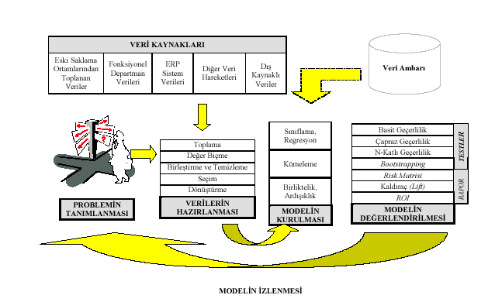

Slide 25
Adımlar
Veri Seçimi (Data Selection): Bu adım birkaç veri kümesini birleştirerek, sorguya uygun örneklem kümesini elde etmeyi gerektirir.
Veri Temizleme ve Ön işleme (Data Cleaning & Preprocessing): Seçilen örneklemde yer alan hatalı tutanakların çıkarıldığı ve eksik nitelik değerlerinin değiştirildiği aşamadır. Bu aşama keşfedilen bilginin kalitesini arttırır.
Veri İndirgeme (Data Reduction): Seçilen örneklemden ilgisiz niteliklerin atıldığı ve tekrarlı tutanakların ayıklandığı adımdır. Bu aşama seçilen VM sorgusunun çalışma zamanını iyileştirir.
Veri Madenciliği (Data Mining): Verilen bir VM sorgusunun (sınıflama, kümeleme, birliktelik, vb.) işletilmesidir.
Değerlendirme (Evaluation): Keşfedilen bilginin geçerlilik, yenilik, yararlılık ve basitlik kıstaslarına göre değerlendirilmesi aşamasıdır

Slide 26
Uygulama Alanları
Pazarlama
Müşterilerin satın alma örüntülerinin belirlenmesi,
Müşterilerin demografik özellikleri arasındaki bağlantıların bulunması,
Posta kampanyalarında cevap verme oranının artırılması,
Mevcut müşterilerin elde tutulması, yeni müşterilerin kazanılması,
Pazar sepeti analizi (Market Basket Analysis)
Müşteri ilişkileri yönetimi (Customer Relationship Management)
Müşteri değerlendirme (Customer Value Analysis)
Satış tahmini (Sales Forecasting).

Slide 27
Uygulama Alanları
Bankacılık
Farklı finansal göstergeler arasında gizli korelasyonların bulunması,
Kredi kartı dolandırıcılıklarının tespiti,
Kredi kartı harcamalarına göre müşteri gruplarının belirlenmesi,
Kredi taleplerinin değerlendirilmesi.
Gelecek tahmini (hisse senedi fiyatları...)

Slide 28
Uygulama Alanları
Sigortacılık
Yeni poliçe talep edecek müşterilerin tahmin edilmesi,
Sigorta dolandırıcılıklarının tespiti,
Riskli müşteri örüntülerinin belirlenmesi.

Slide 29
Yeni Uygulamalar
İş ve Elektronik Ticaret Verileri
Bilimsel, Mühendislik ve Sağlık Bakım Verileri
Web Verileri

Slide 30
Veri Madenciliğini Etkileyen Eğilimler
Veri
Donanım
Bilgisayar Ağları
Bilimsel Hesaplamalar
Ticari Eğilimler

Slide 31
Veri Madenciliğinde Karşılaşılan Problemler
Veritabanı Boyutu
Gürültülü Veri
Null Değerler
Eksik Veri
Artık Veri
Dinamik Veri

Slide 32
Veri Madenciliği İşlevleri

Slide 33
Veri Madenciliği Algoritmaları
Hipotez Testi Sorgusu
Sınıflama Sorgusu
Kümeleme Sorgusu
Ardışık Örüntüler
Birliktelik Kuralları

Slide 34
Hipotez Testi Sorgusu
Hipotez testi sorgusu algoritması, doğrulamaya dayalı bir algoritmadır. Bir hipotez öne sürülür ve seçilen veri kümesinde hipotez doğruluğu test edilir. Öne sürülen hipotez genellikle belirli bir örüntünün veritabanındaki varlığıyla ilgili bir tahmindir. Bu tip bir analiz özellikle keşfedilmiş bilginin genişletilmesi veya rötuşlanması işlemleri sırasında yararlıdır.
Hipotez ya mantıksal bir kural ya da mantıksal bir ifade ile gösterilir. Her iki biçimde de seçilen veritabanındaki nitelik alanları kullanılır. X ve Y birer mantıksal ifade olmak üzere “IF X THEN Y” biçiminde bir hipotez öne sürülebilir.
Verilen hipotez seçilen veritabanında doğruluk ve destek kıstasları baz alınarak sistem tarafından sınanır.

Slide 35
Sınıflama Sorgusu
Sınıflama sorgusu, yeni bir veri elemanını daha önceden belirlenmiş sınıflara atamayı amaçlar.
Veritabanında yer alan çoklular bir sınıflama fonksiyonu yardımıyla kullanıcı tarafından belirlenmiş ya da karar niteliğinin bazı değerlerine göre anlamlı ayrık alt sınıflara ayırır. Sınıflama algoritması bir sınıfı diğerinden ayıran örüntüleri keşfeder. Sınıflama algoritmaları iki şekilde kullanılır.
Karar Değişkeni ile Sınıflama
Örnek ile Sınıflama
Yaygın kullanım alanları, banka kredisi onaylama işlemi, kredi kartı sahteciliği tesbiti ve sigorta risk analizidir.

Slide 36
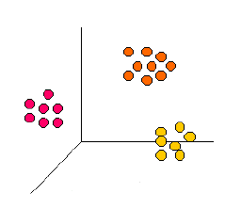
Kümeleme Sorgusu
Kümeleme algoritması veritabanını alt kümelere ayırır. Her bir kümede yer alan elemanlar dahil oldukları grubu diğer gruplardan ayıran ortak özelliklere sahiptir
Kümeleme modellerinde amaç, şekilde görüldüğü
gibi küme üyelerinin birbirlerine çok benzediği,
ancak özellikleri birbirlerinden çok farklı olan
kümelerin bulunması ve veri tabanındaki kayıtların
bu farklı kümelere bölünmesidir.
Yaygın kullanım alanları nüfusbilimi, astronomi vb.dir.

Slide 37
Ardışık Örüntüler
Ardışık örüntü keşfi, bir zaman aralığında sıklıkla gerçekleşen olaylar kümelerini bulmayı amaçlar.
Bir yıl içinde Orhan Pamuk’un “Benim Adım Kırmızı” romanını satın alan insanların %70’i Buket Uzuner’ in “Güneş Yiyen Çingene” adlı kitabını satın almıştır.
X ameliyatı yapıldığında, 15 gün içinde % 45 ihtimalle Y enfeksiyonu oluşacaktır,
İMKB endeksi düşerken A hisse senedinin değeri % 15’den daha fazla artacak olursa, üç iş günü içerisinde B hisse senedinin değeri % 60 ihtimalle artacaktır,
Çekiç satın alan bir müşteri, ilk üç ay içerisinde % 15, bu dönemi izleyen üç ay içerisinde % 10 ihtimalle çivi satın alacaktır.
Bu tip örüntüler perakende satış, telekomünikasyon ve tıp alanlarında yararlıdır.

Slide 38
Birliktelik Kuralları
Bir alışveriş sırasında veya birbirini izleyen alışverişlerde müşterinin hangi mal veya hizmetleri satın almaya eğilimli olduğunun belirlenmesi, müşteriye daha fazla ürünün satılmasını sağlama yollarından biridir. Bununla birlikte bu teknikler, tıp, finans ve farklı olayların birbirleri ile ilişkili olduğunun belirlenmesi sonucunda değerli bilgi kazanımının söz konusu olduğu ortamlarda da önem taşımaktadır
Birliktelik kuralları eş zamanlı olarak gerçekleşen ilişkilerin tanımlanmasında kullanılır.
Müşteriler bira satın aldığında, % 75 ihtimalle patates cipsi de alırlar,
Düşük yağlı peynir ve yağsız yoğurt alan müşteriler, % 85 ihtimalle diyet süt de satın alırlar
Yaygın kullanım alanları katalog tasarımı, mağaza ürün yerleşim planı, müşteri kesimleme, telekomünikasyon vb.dir.

